Slide 1
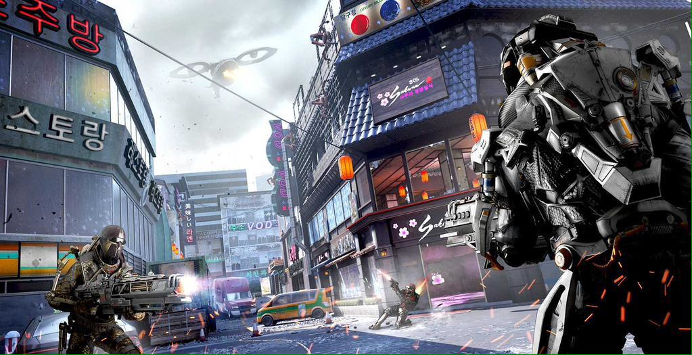
VT-MAK 설명서

Slide 2

목차
설치 방법
실행 방법
조작 방법
시나리오 생성

Slide 3
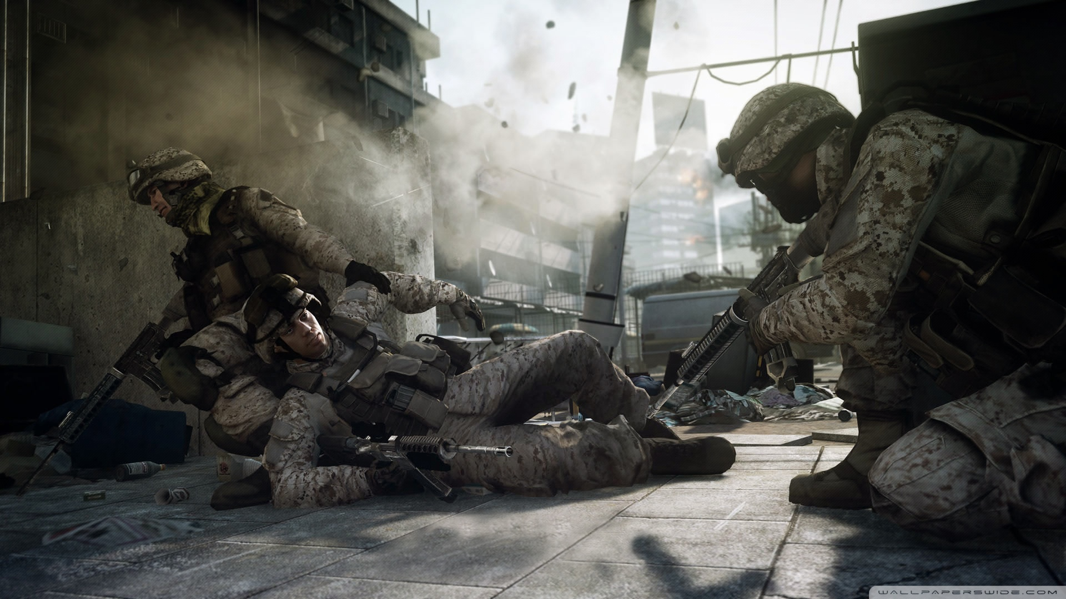
설치 방법

Slide 4
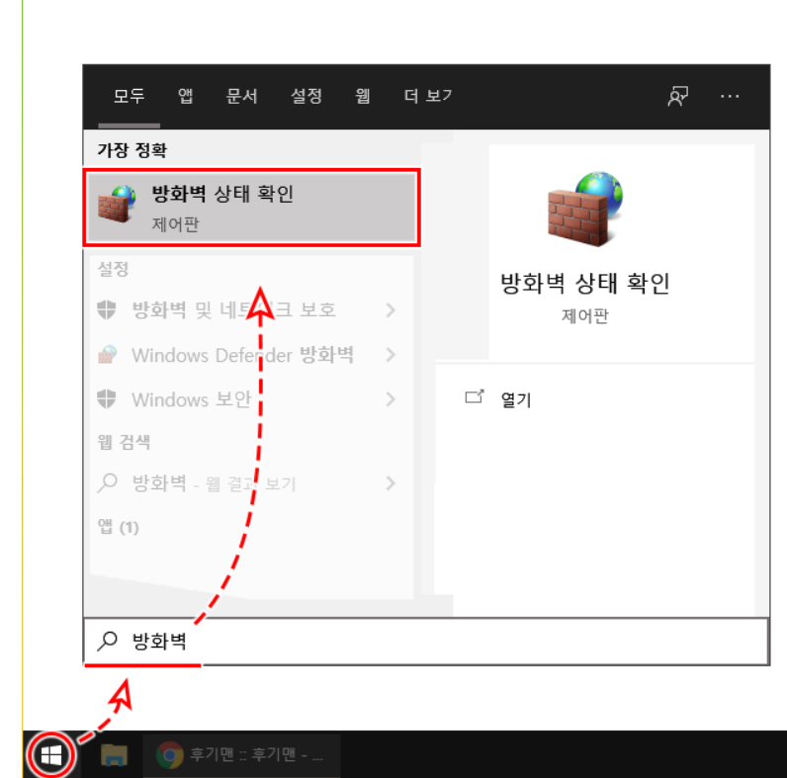
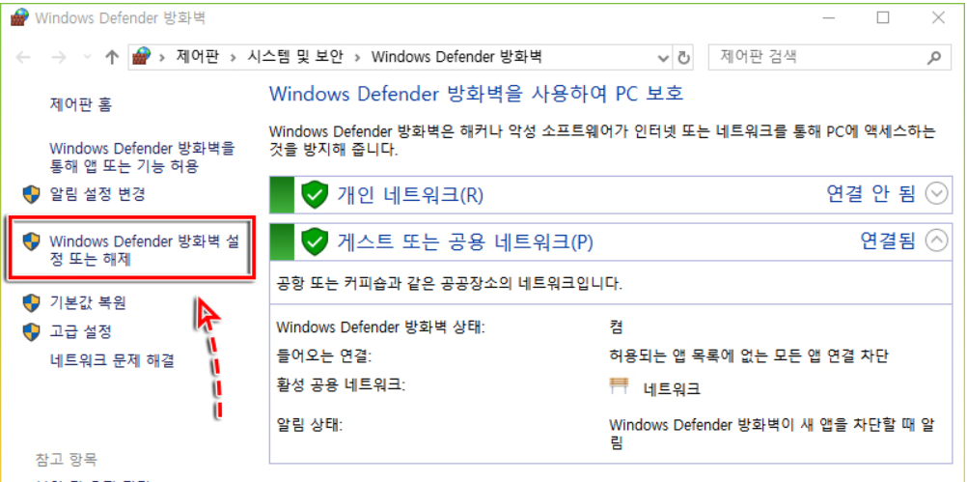
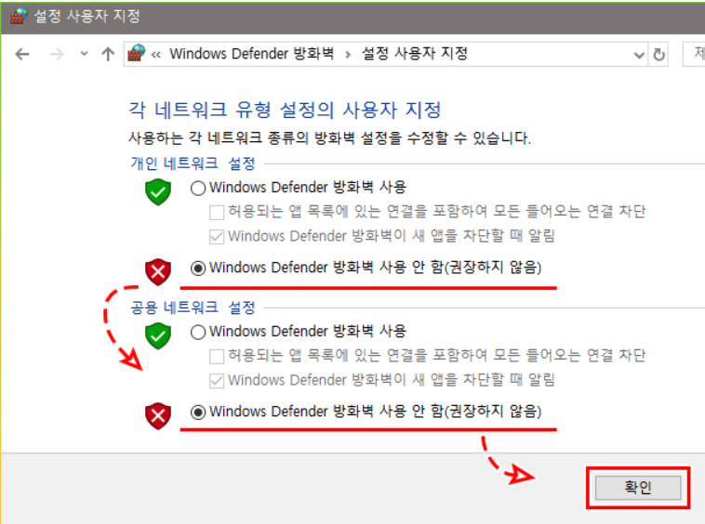
설치 방법 – 준비 단계(방화벽 해제)
1. 시작 버튼 누른 뒤
방화벽 상태 확인 누르기
2. ‘Windows Defender
방화벽 설정 또는 해제’ 클릭
3. ’개인 네트워크 설정’ & ‘공용 네트워크 설정‘ 항목에서
‘Window Defender 방화벽 사용 안함’ 체크 후 ‘확인’ 버튼 클릭

Slide 5
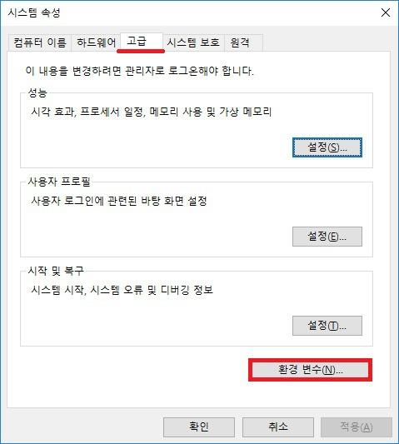
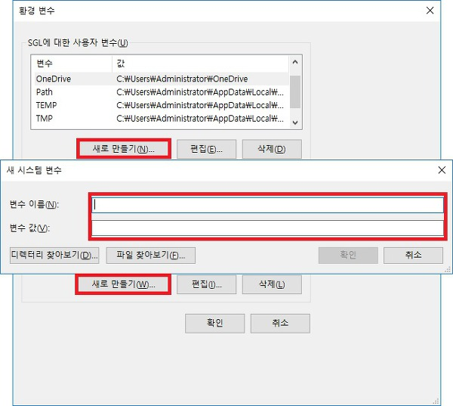
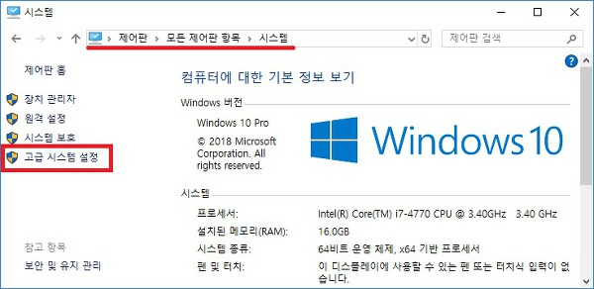
설치 방법 – 준비 단계(환경 변수)
1. '제어판 - 시스템 - 고급 시스템 설정’ 순서로 클릭
2. 고급 시스템 설정으로 들어가면 하단 부분에 환경 변수라는 버튼이 보이는데 이를 클릭
3. '새로 만들기＇버튼을 클릭한 다음,
변수이름: MAKLMGRD_LICENSE_FILE
변수값: @컴퓨터 디바이스 이름
(홈/정보/장치사양/디바이스이름 에서 확인)
입력하여 환경변수 설정한 후 재부팅

Slide 6
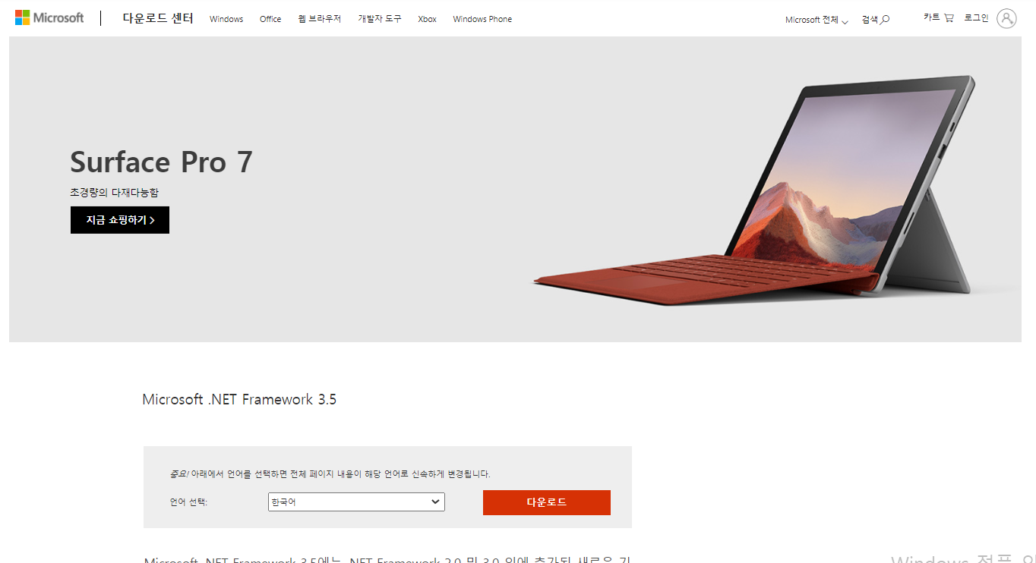
설치 방법 – 준비 단계(.Net FrameWork 3.5)
Microsoft .Net FrameWork 3.5 다운로드 페이지 접속
다운로드 후 프로그램 실행

Slide 7
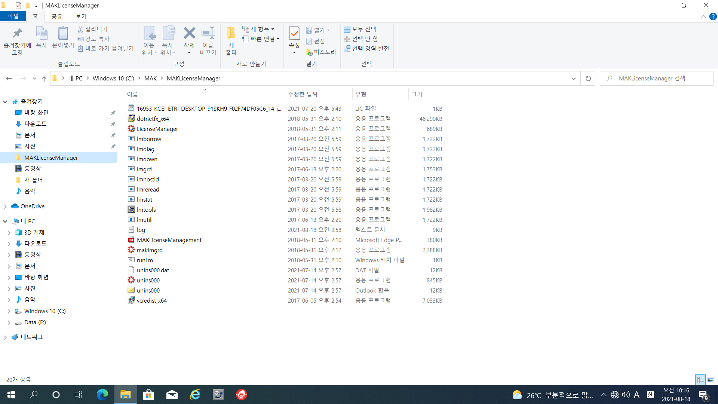
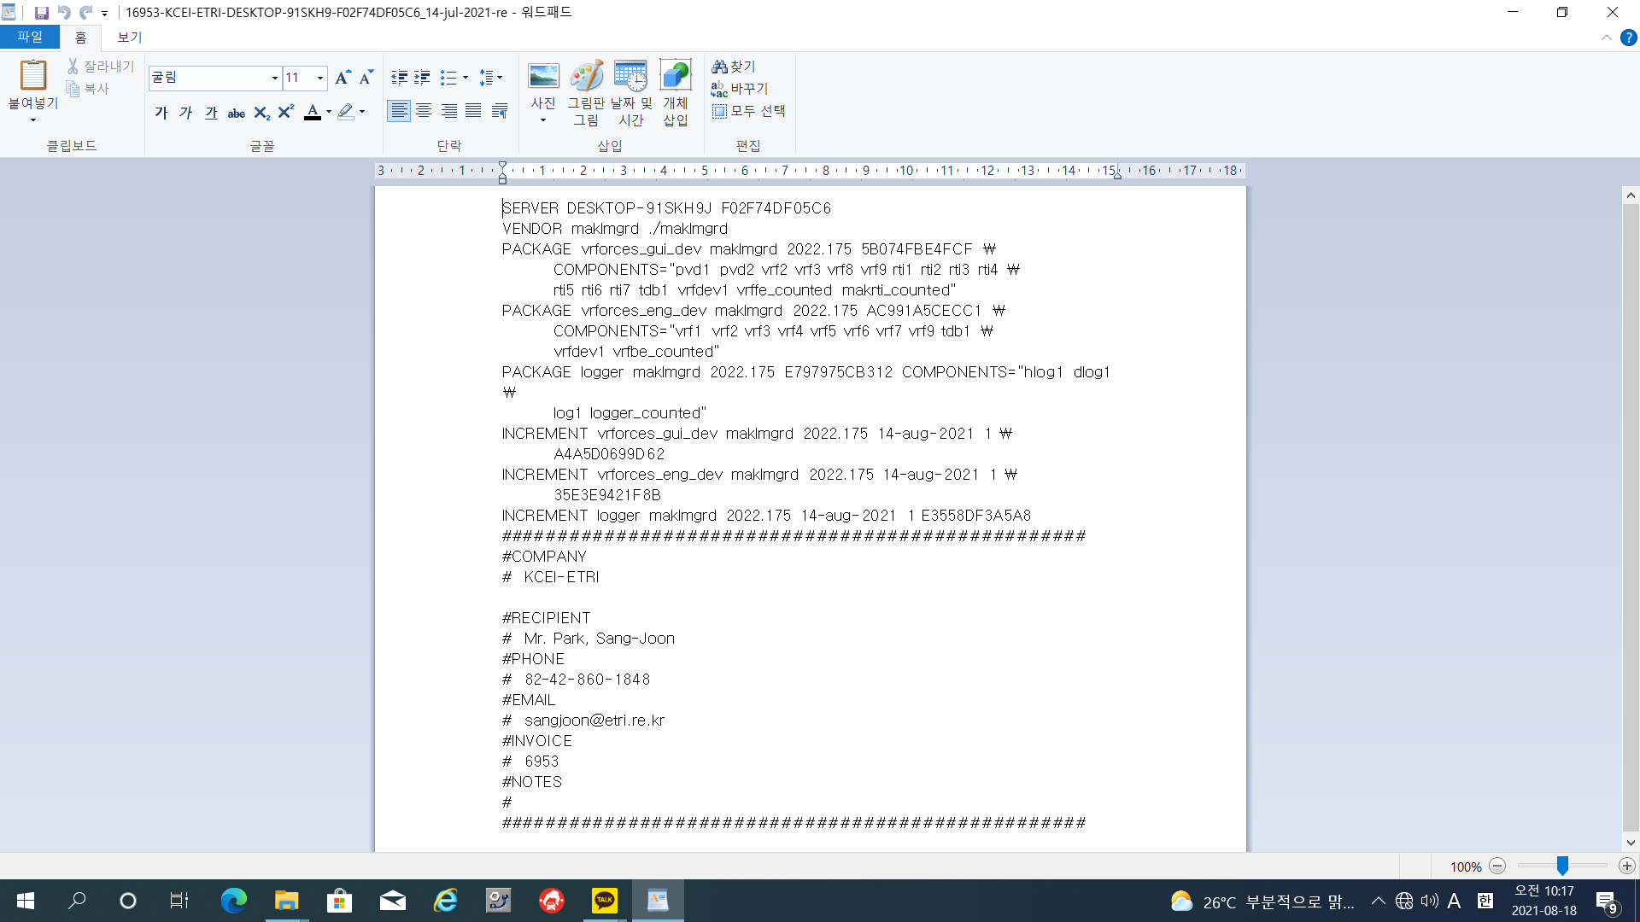
설치 방법
1. VR Forces 4.9 setup & VR data logger setup 파일 관리자 권한으로 실행
2. C드라이브 MAK/MAKLicenseManager 위치로 라이센스(.lic) 파일 복사

Slide 8
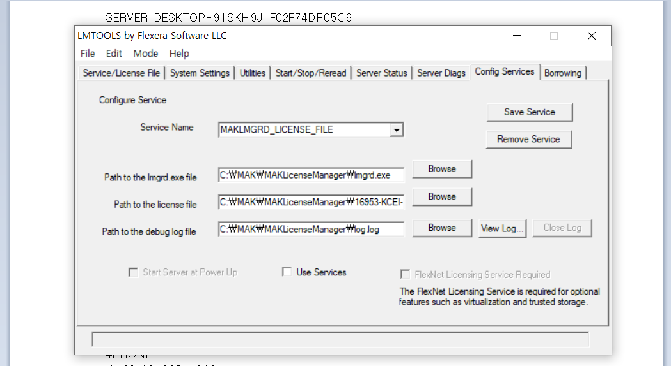
설치 방법
3. C드라이브 MAK/MAKLicenseManager 위치에 있는 lmtools 관리자 권한 실행
1
configure service 탭 클릭
service name = MAKLMGRD_LICENSE_FILE
1번째 path: lmgrd 파일 선택
2번째 path: 복사한 license 파일 선택
3번째 path: 원하는 곳에 확장자명 log로 생성 (예시: log.log)
save service 누르기
2
6
3~5

Slide 9
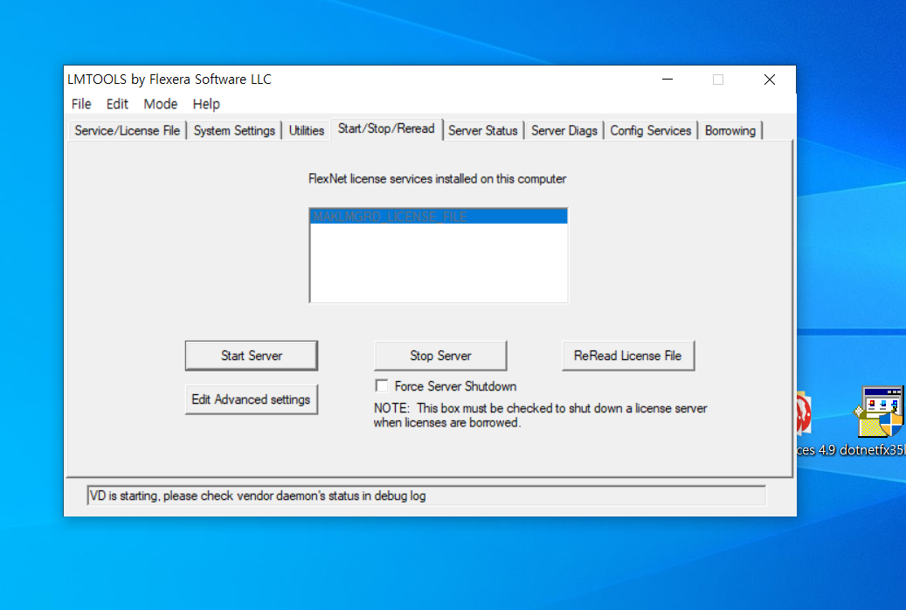
설치 방법
4. start/stop/Reread 탭에서
- "force service shutdown" 선택하고, "stop server" 1번 누르고, "start server" 1번 누르기
% "success" 외 문구 사진과 같이 "demon's status in debug log" 가 나오면 재부팅 %

Slide 10
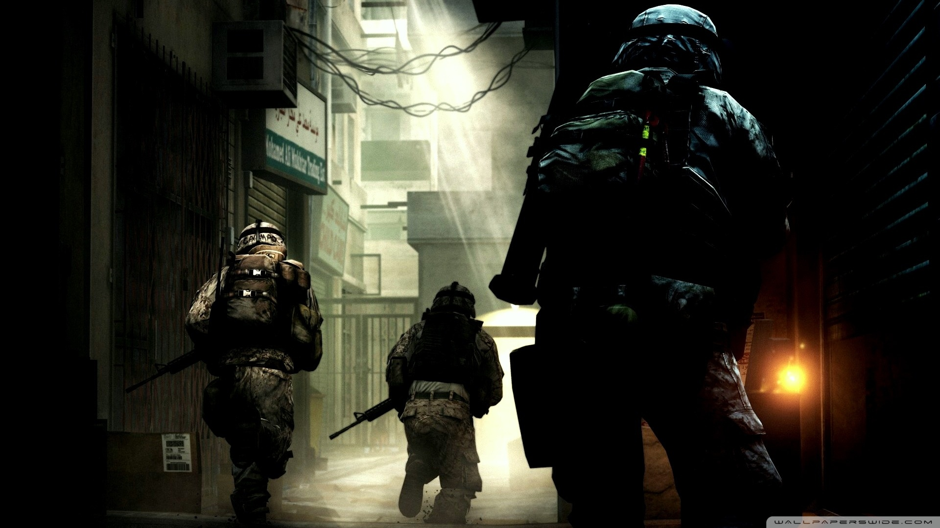
실행 방법

Slide 11
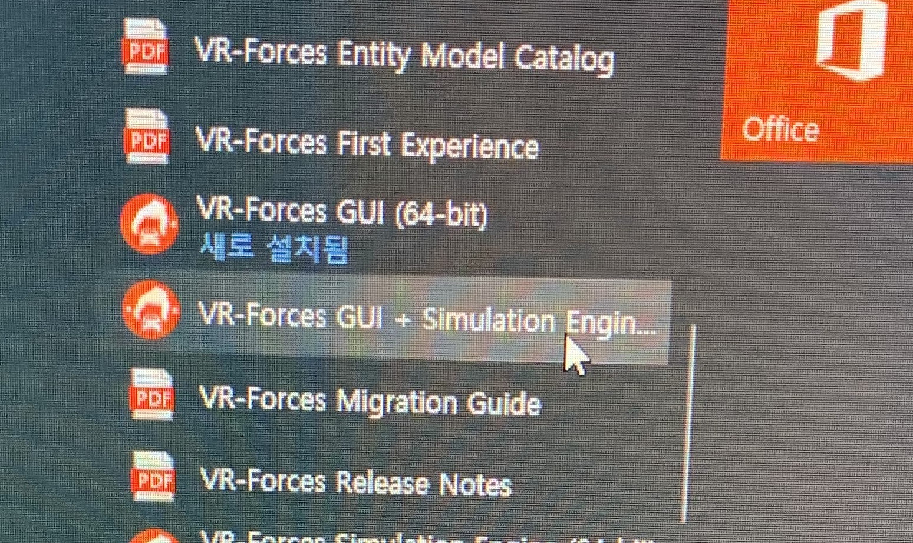
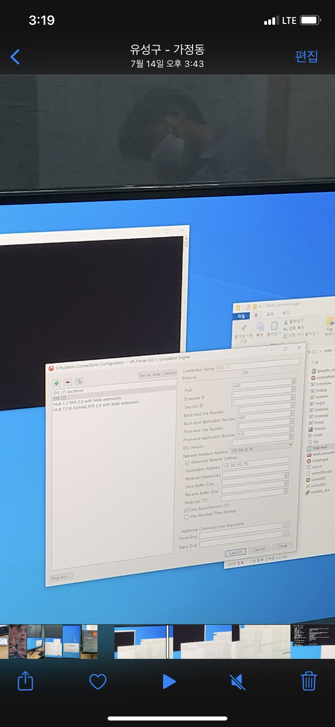
실행 방법(VR Forces )
1. Lmtools 실행 후 Start/stop/Reread 탭에서 Start server 클릭
2. ‘Server is success,,,’ 라고 뜨면
VR-Forces_GUI_Simulation Engine (64bit)파일 실행
3. DIS 태그 클릭 후 Launch
버튼 클릭 (cmd창은 그대로 두기)

Slide 12
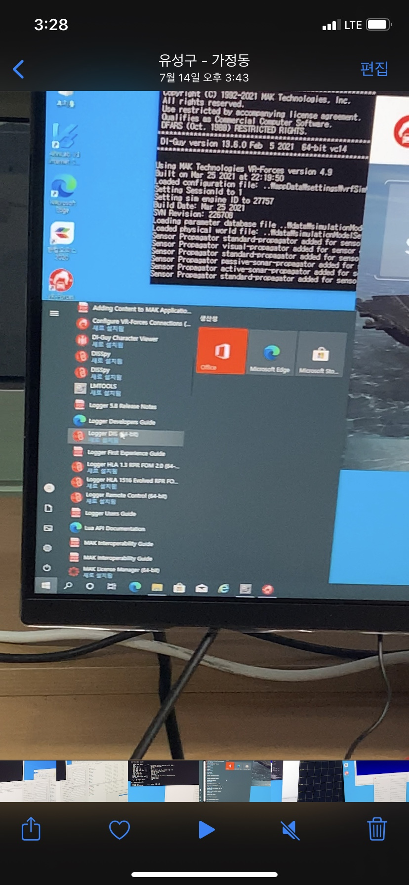
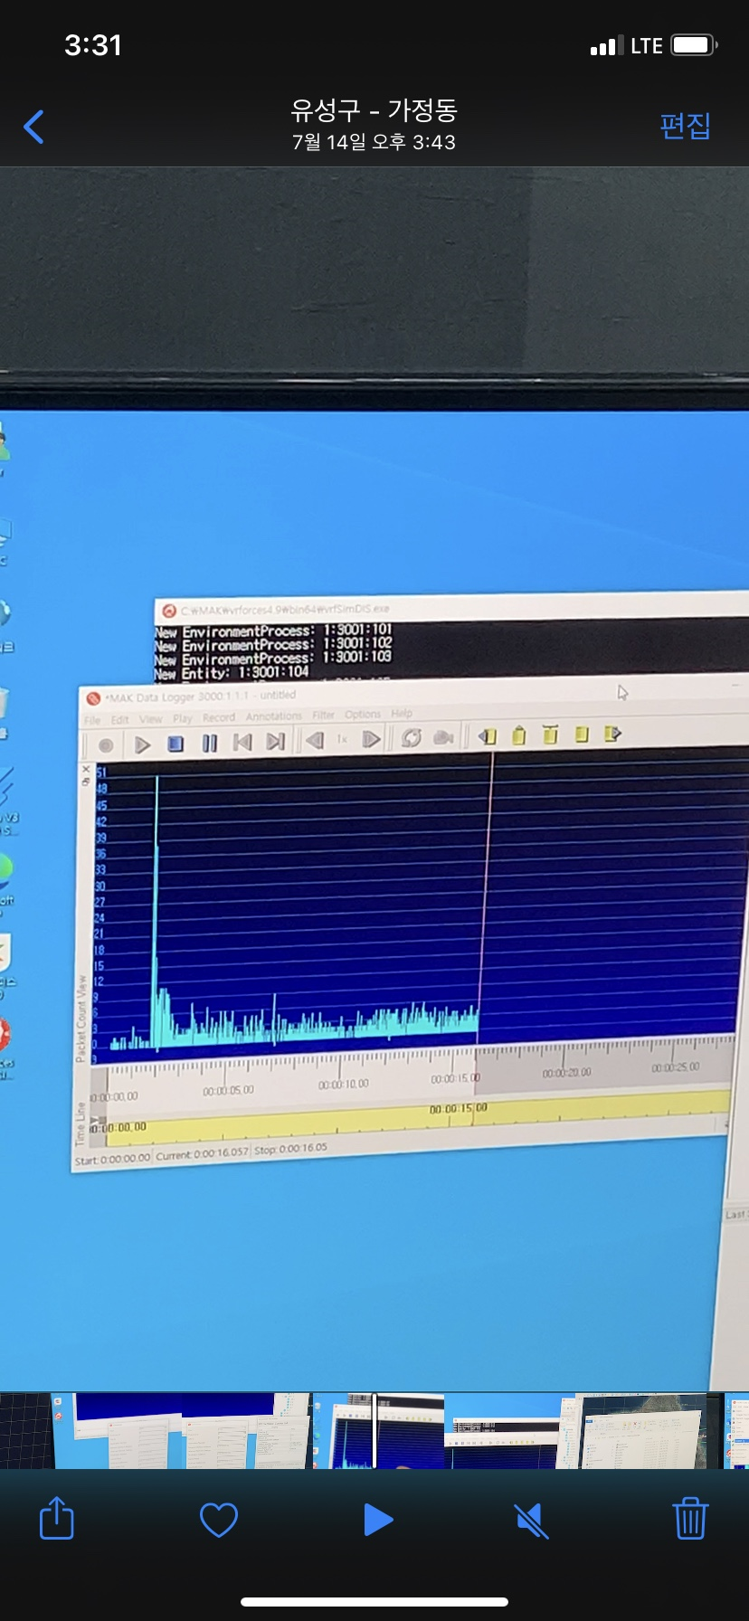
실행 방법(VR logger)
1. Lmtools 실행 후 Start/stop/Reread 탭에서 Start server 클릭
2. ‘Server is success,,,’ 라고 뜨면
Logger DIS (64bit)파일 실행
3. VR Logger 프로그램 실행

Slide 13
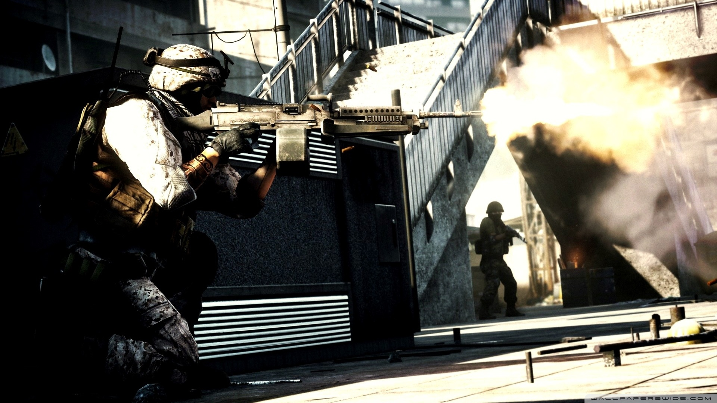
조작 방법

Slide 14
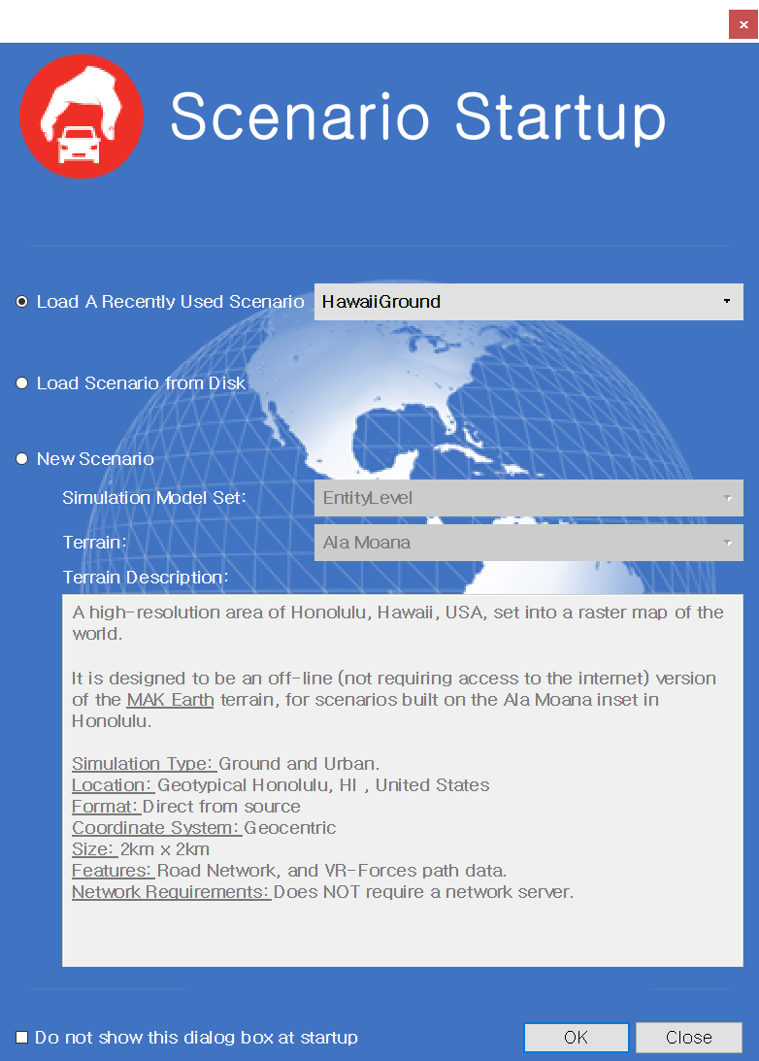
조작 방법(GUI)
VR-Forces GUI + Simulation Engine 실행 시 팝업
최근 불러온 시나리오 선택 목록
사용자 지정 시나리오 불러오기
새 시나리오 작성 (최근 시나리오 목록 선택 시 해당 시나리오가 사용하는 SMS, 지형 및 시나리오 설명 표기)

Slide 15
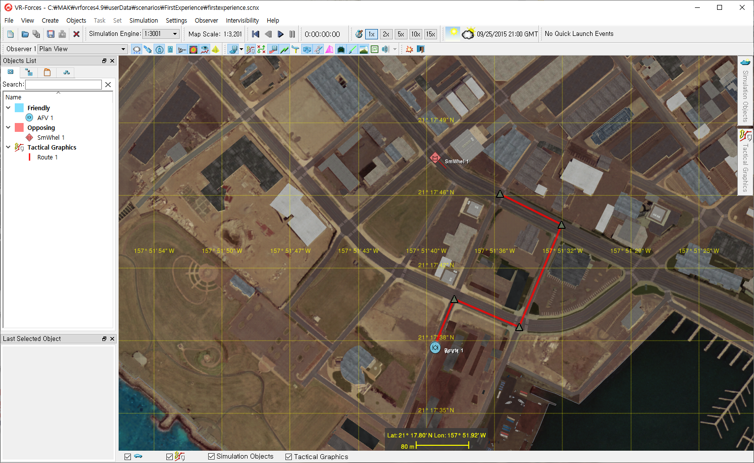
조작 방법(GUI)
VR-Forces 메인화면 GUI
기능 단축 아이콘
모음
메뉴 항목
모의 객체
추가 팔레트
시나리오 내
객체 목록
전술 객체
추가 팔레트
마지막 선택
객체 정보
상황 전시 뷰
※ 왼쪽 팔레트는 메뉴 항목의 View 카테고리를 클릭하여 원하는 팔레트를 추가적으로 생성할 수 있다

Slide 16
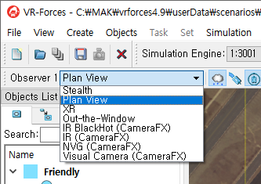
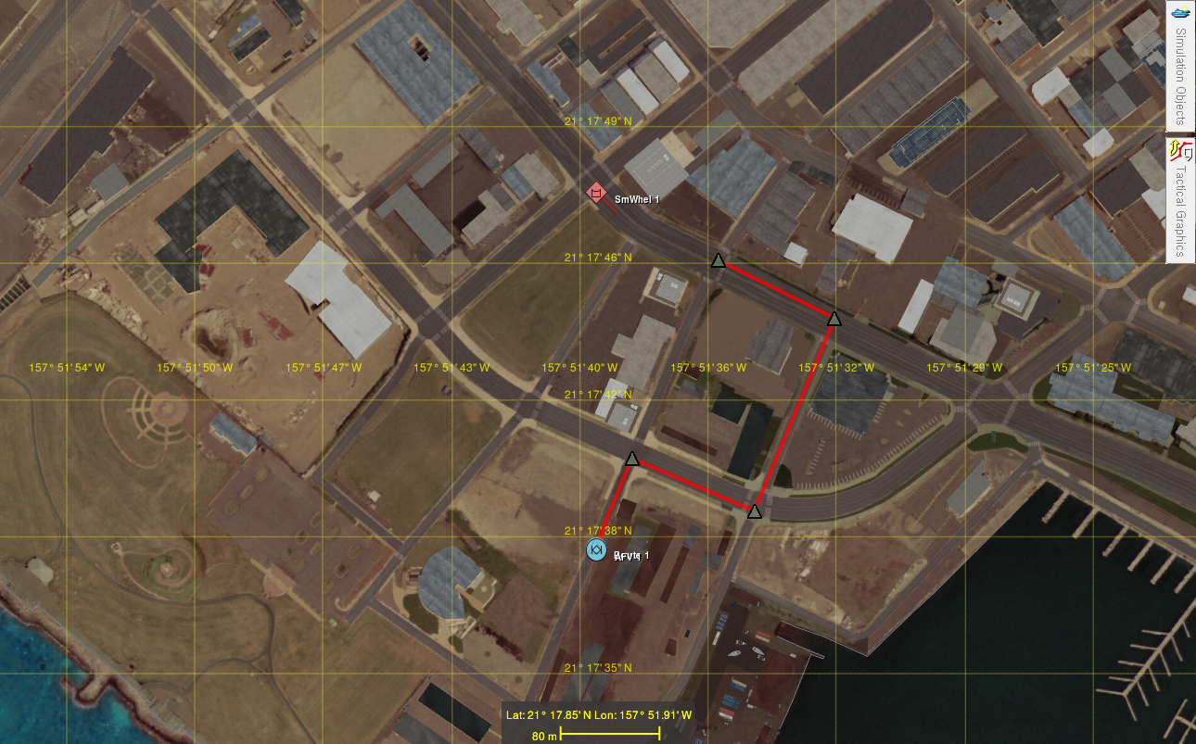
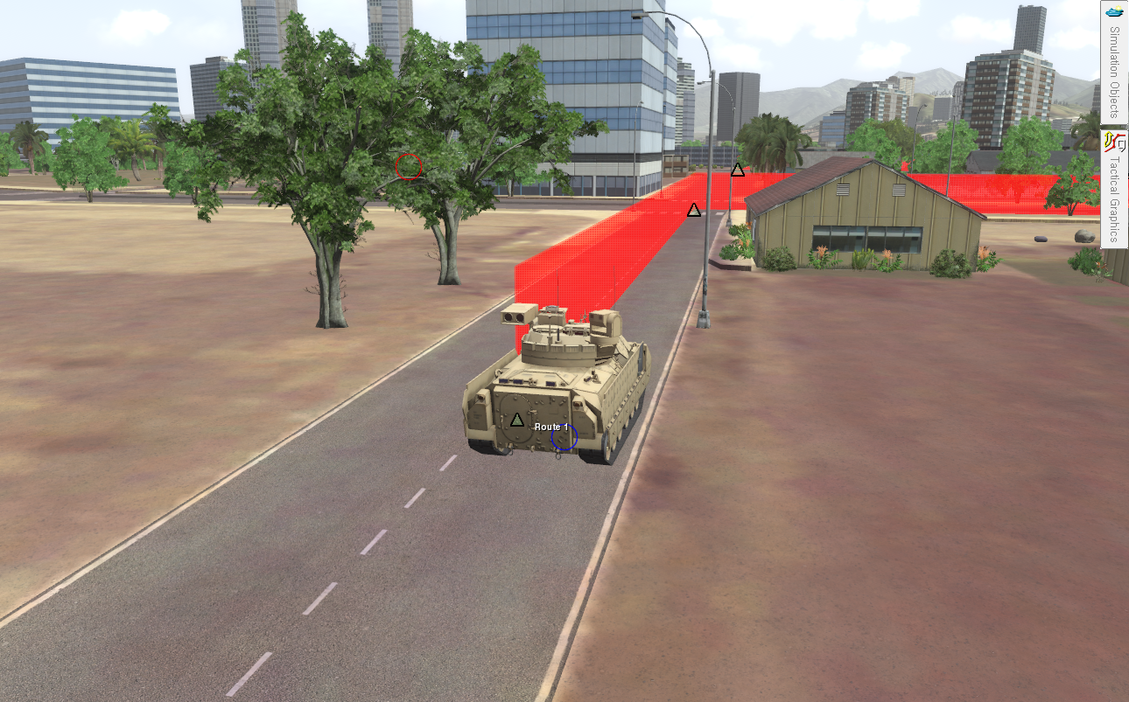
조작 방법(GUI)
Plan View 와 Stealth View
Stealth : 3D 상황 전시
Plan View : 2D 상황 전시
XR : 가시성을 위해 객체 모델링을 간략화 하고 크기를 스케일링한 3D 상황 전시
Out-the-Window : 일부 특수효과가 비활성화 된 3D 상황 전시
IR BlackHot : 흑상 적외선 3D 상황 전시
IR : 백상 적외선 3D 상황 전시
NVG : 야투경 3D 상황 전시
Visual Camera : 비주얼 카메라 영상을 통한 3D 상황 전시
< 2D Plan View 화면>
< 3D Stealth View 화면>

Slide 17
조작 방법(GUI)
Plan View 및 Stealth View 에서의 화면 조작
지도 조작 | Plan View | 마우스 왼쪽 클릭 + 드래그 | 지도 화면 위치 이동
 |  | 마우스 휠 회전 | 지도 화면 확대/축소
 |  | 마우스 휠 클릭 + 드래그
 |  | Shift + 마우스 왼쪽 클릭 | 선택 지점 중심으로 지도 화면 확대
 | Stealth View | 마우스 왼쪽 클릭 + 드래그 | 옵저버 고도 유지한채 위치 이동
 |  | 마우스 오른쪽 클릭 + 드래그 | 옵저버 자세 변화
 |  | 마우스 휠 회전 | 옵저버 전진/후진
 |  | 마우스 휜 클릭 + 드래그 | 옵저버 고도 및 좌우 위치 이동
 |  | Shift + 마우스 왼쪽 클릭 | 선택 지점 중심으로 옵저버 전진(지도 화면 확대)
객체 조작 |  | 마우스 왼쪽 클릭 | 객체 선택
 |  | 마우스 오른쪽 클릭 | 객체 관련 팝업 메뉴 호출
 |  | Shift + 마우스 왼쪽 클릭 | 선택 객체 이동에 따라 시점 이동
 |  | 마우스 왼쪽 더블클릭 | 선택 객체 위치 강제 이동 지도 위 임의 위치 클릭 시 해당 위치에 객체 재배치

Slide 18

시나리오 생성

Slide 19
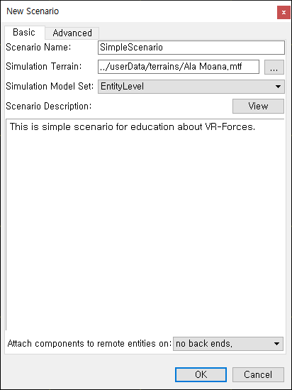
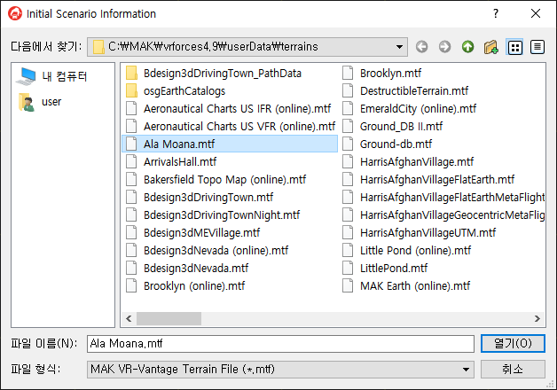
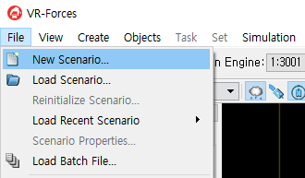
시나리오 초기 세팅
시나리오 저작의 개념적 순서
지형 선택
모의 객체 배치
컨트롤 객체 및
오버레이 객체 배치
모의 객체에
임무 부여
시나리오 저장
새 시나리오 저작 및 지형 선택
1. File → New Scenario 클릭.
2. 임의의 지형파일 선택 후 열기 버튼 클릭.
3. 시나리오 이름 및 설명 입력(‘Read me’ 파일) 후 OK 클릭.

Slide 20
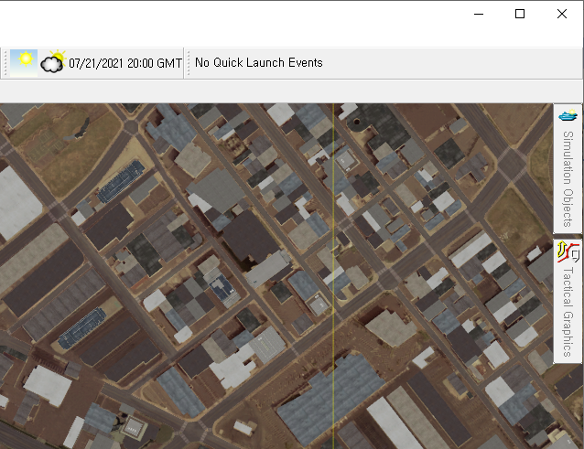
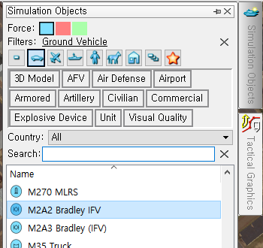
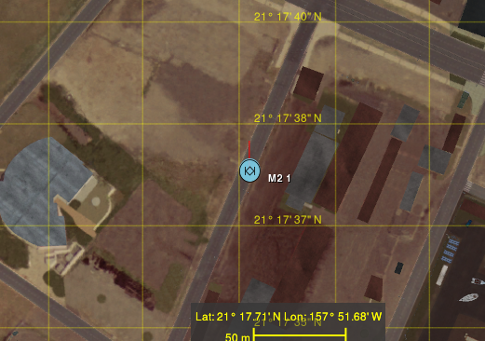
기본 시나리오 생성
모의 객체 배치
1. 상황도 오른쪽 모의 객체 팔레트 클릭.
3. 그림을 참조하여 지도 위 도로상을 마우스 왼쪽
버튼으로 클릭하여 객체를 배치. 이후 마우스 오른쪽
버튼을 클릭하여 배치 종료.
2. Force*는 Blue, Filter*는 Ground Vehicle 선택
후 모의 객체 목록에서 M2A2 Bradley IFV를 클릭.
※ Force 와 Filter
Force는 모의 객체가 속한 진영을 뜻하며 아군(Blue), 적군(Red), 중립(Green)으로 나뉨.
Ex) 테러리스트(Red)는 시민(Blue)를 죽이지만 시민(Red & Green)을 죽이지 않는다
Filter는 객체 선택의 편의성을 위하여 각 모의 객체를 지상객체, 공중객체, 수상객체, 인간객체 등으로 분류하여 선택 카테고리의 객체만을 목록에 보여주는 기능.
Ex) 2번 사진의 Ground Vechicle을 클릭할 경우 M2 브래들리 같은 장갑차와 M4 셔먼 같은 탱크 차량만 보여진다

Slide 21
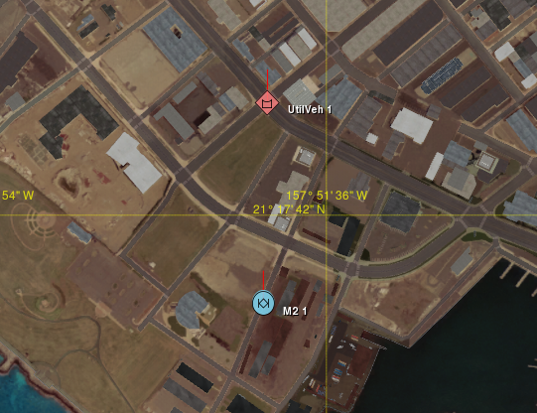
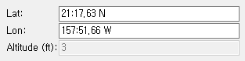
기본 시나리오 생성
모의 객체 배치
4. 적 객체 배치를 위해 모의 객체 팔레트 클릭
6. 그림을 참조하여 지도 위 교차로를 마우스 왼쪽
버튼으로 클릭하여 객체를 배치. 이후 마우스 오른쪽
버튼을 클릭하여 배치 종료.
5. Force는 Blue, Filter는 Ground Vehicle 선택
후 모의 객체 목록에서 GAZ-69 Utility Vehicle을
클릭.
※ 객체 배치 방법
객체 배치는 팔레트에서 배치할 객체를 선택한 후 지도 위 임의의 위치를 클릭하는 간단한 방법으로 배치 가능
객체를 배치하고자 하는 정확한 위치를 입력하고자 할 때에는 객체를 마우스 오른쪽 버튼으로 클릭해 팝업 메뉴를 열어,
Edit을 클릭하면 해당 객체의 위도 및 경도(비행 객체는 고도 포함) 입력 가능
% 정확한 위치로 이동, 타겟 지정 등도 같은 프로세스로 수행이 된다.
재배치를 할 경우 물체를 두번 클릭하거나, 오른쪽 버튼을 클릭후 move를 클릭하면 다시 배치할 수 있도록 된다.

Slide 22
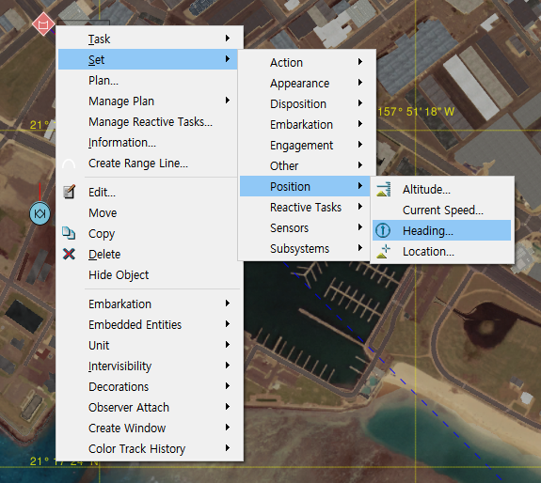
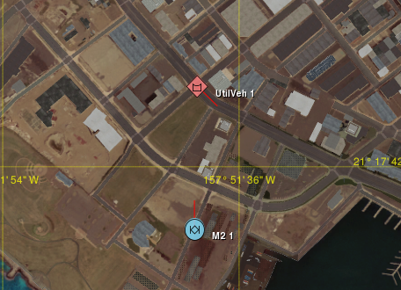
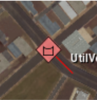
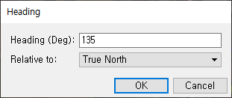
기본 시나리오 생성
모의 객체 배치
7. GAZ-69 객체 선택 후 마우스 오른쪽 버튼 으로 팝업메뉴를 열어 Set → Position → Heading을 클릭.
8. Heading 수정 창이 열리면 135 Deg를
입력한 후 OK를 클릭.
9. GAZ-69 Utility Vehicle의 방향이 우측하단을
향해 초기 자세를 135 deg로 바꾼 것을 확인.
※ Task와 Set에 대하여
Task는 각 객체가 수행할 임무 부여를 의미하며, 모의가 시작(Play)되어야 수행에 들어간다
Set은 각 객체의 초기 상태 및 현재 상태를 의미하며, 모의가 정지된 상태에서도 적용된다

Slide 23
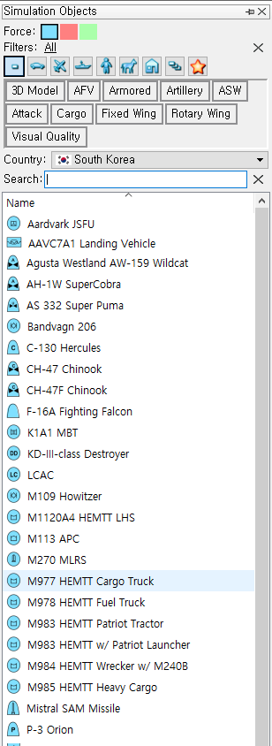
기본 시나리오 생성
모의 객체 배치(한국군)
국가별 보유중인 무기 리스트별로 필터링 할 수 있다.
만약 필요한 객체 정보가 없다면, 비슷한 능력을 지닌 유닛을 지정하고 국적을 한국으로 변경하는 방식이 가능하다.
Ex) K1소총병 -> M4 소총병, FA-50 -> A-10
<VT-MAK에 존재하는 한국군 보유 무기 종류 리스트>

Slide 24
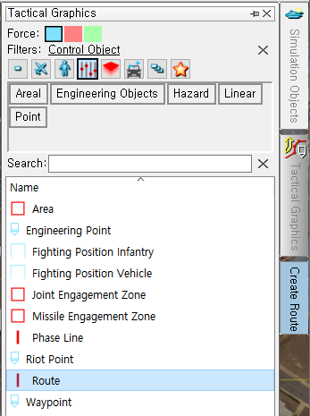
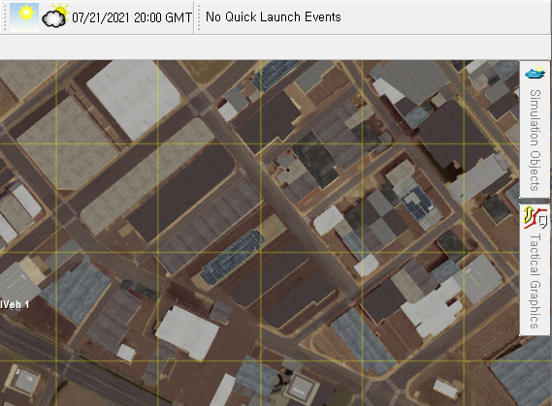
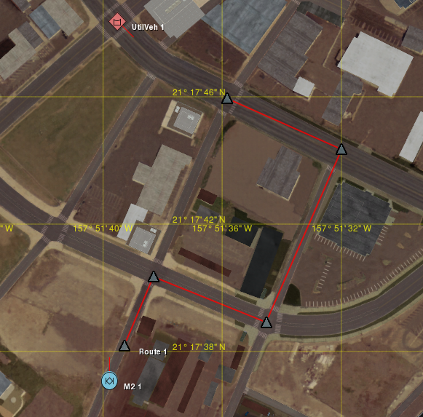
기본 시나리오 생성
컨트롤 객체 배치
5
4
2
1
3
3. 그림을 참고하여 ①번부터 ④번까지 경로 점을 마우스 왼쪽 버튼으로 클릭. 경로의 마지막인 ⑤번 지점에서 더블클릭하여 Route 생성을 마침.
1. 상황도 오른쪽 전술 객체 팔레트 클릭.
2. Force는 Blue, Filter는 Control Object 선택
후 컨트롤 객체 목록에서 Route를 클릭.

Slide 25
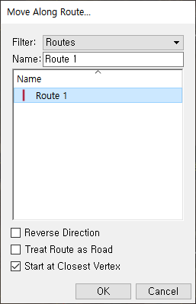
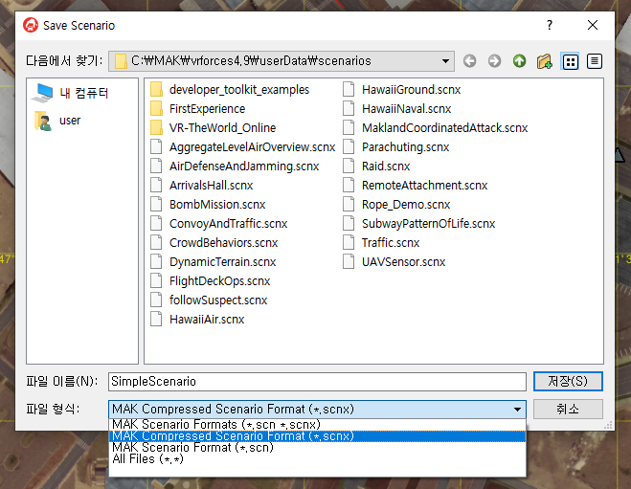
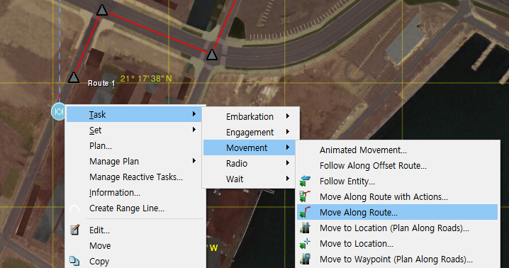
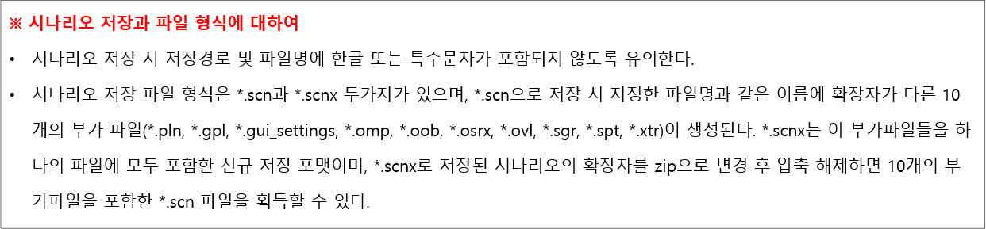
기본 시나리오 생성
아군 객체에 임무 부여 후 시나리오 저장
1. M2A2 Bradley IFV를 마우스 오른쪽 클릭하여 팝업메뉴를 연 후 Task → Movement → Move Along Route… 를 클릭.
2. Route 목록에서 앞서 만든
Route 1을 선택한 후 OK 버튼을 클릭.
3. File → Save Scenario를 클릭하거나 Ctrl + s 단축키로 시나리오를 저장*. 시나리오 이름을 SimpleScenario로 작성하고 파일 형식을 *.scnx* 로 선택한 후 저장 버튼을 클릭.
※ Move Along with action 버튼을 사용하연 이동을 하면서 추가적인 기능(교전, 고도 변경, 상태 변경 등)이 가능하다

Slide 26
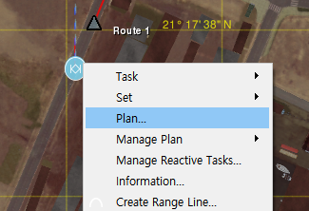
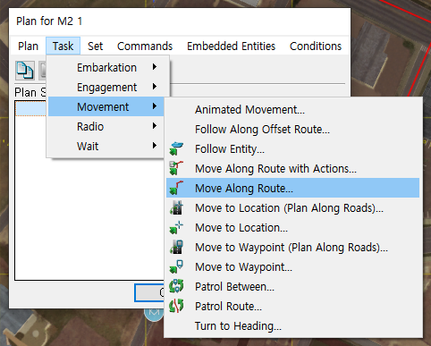
기본 시나리오 생성
객체에 임무 계획(Plan) 부여
1. M2A2 Bradley IFV를 마우스 오른쪽 클릭하여 팝업메뉴를 연 후 Plan… 을 클릭.
2. Task → Movement → Move Along Route… 를 클릭.
3. Route 목록에서 앞서 만든
Route 1을 선택한 후 OK 버튼을 클릭.
시나리오에 모의 객체가 적거나, 시나리오 내 하나의 모의 객체만 제어하는 경우에는 Task를 사용해도 무방하지만, 다양한 상황에서 여러 모의 객체를 제어하려는 경우엔 각 객체에 임무 계획(Plan)을 부여하는 것을 권장함. Plan은 독립적인 임무들을 조건에 따라 순차적으로 수행할 수 있도록 부여할 수 있음.
단순 임무 1개면 Task, 여러 개의 복합적인 임무면 Plan!

Slide 27
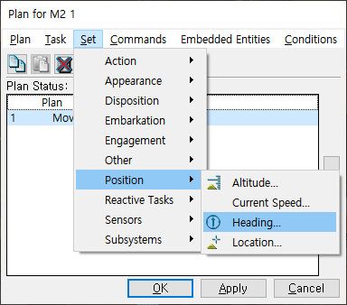
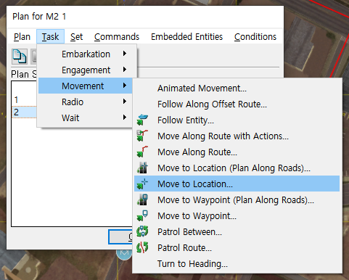
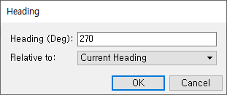
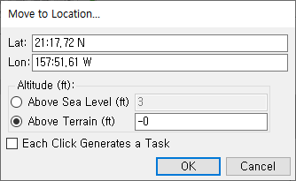

기본 시나리오 생성
객체에 임무 계획(Plan) 부여
5. Heading 입력 창이 열리면 270 Deg를 입력한 후,
Relative to를 Current Heading 선택하여 OK를 클릭.
6. Task → Movement → Move to Location… 클릭.
4. Set → Position → Heading 클릭.
7. 지도 위 임의의 지점을 클릭하거나 위·경도 값을 직접 입력하여 이동할 위치 지정 후 OK 클릭.
8. OK 버튼을 클릭하여 객체에 Plan 부여 완료.

Slide 28


기본 시나리오 생성
객체 속성 정보
<객체의 실시간 속성 데이터 예시>
<객체의 메타데이터 예시>

Slide 29

기본 시나리오 생성
객체 AI
확률과 행동원리에 입각한 판단으로 모의 결과가 바뀜
몬테카를로 시뮬레이션을 반복함으로써 현실처럼 다양한 모의 결과를 도출할 수 있음!
객체클릭 -> set -> embrassion (맨 위 상단) -> AI enable 버튼을 클릭하면 AI 기능을 켰다 껏다 할 수 있다

Slide 30

고급 시뮬레이션

Slide 31

고급 시나리오 생성(지형 선택)
1. File → New Scenario 클릭.
2. Ala Moana.mtf 지형파일 선택 후 열기 버튼 클릭.
3. 시나리오 이름 및 설명 입력 후 OK 클릭.
※ 지형을 생성하는 기능은 지원하지 않는다.

Slide 32


고급 시나리오 생성(군중 모의 객체 배치)
1. 상황도 오른쪽 전술 객체 팔레트 클릭.
2. Force는 Blue를 선택하고,
Tags영역에서 Civilian을 선택.
3. 컨트롤 객체 목록에서 Pedestrian Area 클릭하면 마우스 커서가 Draw mode로 전환.
※ 군중 모의 객체 배치에 대하여 군중 모의 객체를 배치하는 방법은 전술 객체 팔레트의 Pedestrian Area를 사용해 영역 크기에 따라 배치하는 방법과, 모의 객체 팔레트의 Civilian Crowd를 사용해 배치하는 두가지 방법이 있음. Pedestrian Area를 사용해 배치하면 영역 크기에 맞춘 수량의 군중이 배치되며 특정 이벤트 없이는 영역을 이탈하지 않음. Civilian Crowd를 사용해 배치하면 Large(약 180명), Medium(약 100명), Small(약 50명)으로 구분하여 배치되며 도로나 평지를 따라 자유롭게 이동함.

Slide 33



고급 시나리오 생성(군중 모의 객체 배치)
4
3
1
2
6. 모의 객체 팔레트를 열어 Force는 blue, Filter는 Human을 클릭 한 후,
Tags의 Emergency를 클릭.
4. 그림을 참고하여 ①번부터 ③번까지 코너 점을 마우스 왼쪽 버튼으로 클릭. 구역의 마지막 코너점인 ④번 지점에서 더블클릭하여 군중 객체 영역 설정을 마침.
5. 군중 객체 영역에 군중 객체가 임의 개수로 랜덤으로 생성됨을 기다림.
※ 버그인지 모르겠는데 객체 팔레트에서 civilian을 구역 안에 직접 생성해줘야 한다!

Slide 34


고급 시나리오 생성(군중 모의 객체 배치)
7. 모의 객체 목록에서 Police Officer를 선택.
8. 지도의 군중 객체 영역안의 임의의 위치를 마우스 왼쪽 클릭하여 세명의 경찰을 배치 후 마우스 오른쪽 버튼 클릭으로 배치 종료.

Slide 35



고급 시나리오 생성(테러리스트 모의 객체 배치)
1. 그림의 표시된 지점을 지도화면 중심으로 옮기고 지도 화면을 확대.
2. 모의 객체 팔레트를 열어 Force는 Red, Filter는 Ground Vehicle을 선택 후, Tags의 Civilian을 클릭.
3. 모의 객체 목록에서 Off-Road SUV를 클릭.

Slide 36



고급 시나리오 생성(테러리스트 모의 객체 배치)
4. 도로 인근 적당한 위치를 마우스 왼쪽 클릭하여 SUV를 배치한 후, 마우스 오른쪽 클릭으로 배치 완료.
5. 모의 객체 팔레트를 열어 Force는 Red, Filter는 Human을 선택한 후 모의 객체 목록에서 Insurgent를 클릭.
6. SUV 차량 주변에 세개의 테러리스트 모의 객체를 배치.

Slide 37



고급 시나리오 생성(테러리스트 모의 객체 배치)
7. 화면 좌측의 객체 목록에서 테러리스트 객체를 모두 선택. (Shift + 마우스 왼쪽 클릭)
8. 선택된 세개의 객체에서 마우스 오른쪽 클릭 후 Unit → Aggregate As… 클릭.
9. Aggregate As 창에서 Aggregate Type을 Infantry SQD – No Leader로 선택 후 OK를 클릭.
※ 기본 초기 설정으로 분대 이름, 종류를 명명할 수 있다
ex) 기갑부대, 공수부대 등등

Slide 38



고급 시나리오 생성(SWAT 팀 모의 객체 배치)
1. 그림의 표시된 지점을 지도화면 중심으로 옮기고 지도 화면을 확대.
2. 모의 객체 팔레트를 열어 Force는 Blue, Filter는 Human을 선택한 후 모의 객체 목록에서 US Army M16을 클릭.
3. 다섯명의 군인 모의 객체를 배치.
※ 같은 종류 & 세팅 이라면 복사-붙여넣기가 가능하다

Slide 39



고급 시나리오 생성(SWAT 팀 모의 객체 배치)
4. 모의 객체 팔레트를 열어 Force는 Blue, Filter는 Aircraft를 선택한 후 모의 객체 목록에서 CH-47 Chinook를 클릭.
5. 기존 배치된 군인 모의 객체 인근에
CH-47 Chinook를 배치.
6. 군인 모의 객체 다섯명을 모두 선택 후 마우스 오른쪽 클릭 후 Unit → Aggregate As… 클릭.

Slide 40


고급 시나리오 생성(SWAT 팀 모의 객체 배치)
7. 생성된 아군 군인 분대를 마우스 오른쪽 클릭 후 Edit… 클릭.
8. 분대 이름을 SWAT 1으로 변경 후 Update 클릭.

Slide 41




고급 시나리오 생성(컨트롤 객체 배치)
CH-47 Chinook 헬기의 비행 경로 및 착륙 지점을 배치해야 하는데, 군중 모의 객체의 객체명이 착륙 지점을 가리고 있다. 따라서 Overlay Bar에서 인간 객체를 잠시 숨긴 후 비행 경로 및 착륙 지점을 배치한 후 인간 객체를 다시 표시하도록 변경한다.
1. Overlay Bar에서 Human 객체 체크 해제하여 숨김.
※ 해당 기능을 이용히여 컨트롤 객체(이동경로, 건물, 전투기 등 특정 객체를 안보이게 할 수 있다.)

Slide 42


고급 시나리오 생성(컨트롤 객체 배치)
2. 지도 화면 위 임의의 위치에서 마우스 오른쪽 클릭하여 팝업 메뉴를 연 후, Create → Waypoint 클릭.
3. 군중 영역 우측 공터에 CH-47 Chinook 착륙을 위한 Waypoint를 배치.
4. Overlay Bar에서 Human 객체를 다시 체크.
※ 비행 객체의 지형/지물 회피에 대하여 회전익 항공기에 Move to Waypoint로 임무 부여 시 전방의 지형/지물을 피하여 목적지까지 비행할 수 있으나, 고층 건물 등의 지물이 지형과 통합된 DB에 있지 않은 경우에는 해당 지물을 뚫고 이동하는 경우가 발생할 수 있다. 따라서 이번 심화 시나리오에서는 CH-47 Chinook가 고층 빌딩의 상공을 통과하여 착륙 Waypoint까지 비행할 비행 경로를 생성하여, 이를 따라 비행하도록 구성한다.
※ 생각보다 비행 객체의 고도 컨트롤이 안된다(자체 A.I때문이라 추측됨 & 건물을 피하지 못하고 건물에 충돌해 파괴되는 경우가 자주 발생한다

Slide 43



고급 시나리오 생성(컨트롤 객체 배치)
1
2
3
4
5
5. 지도 화면 위 임의의 위치에서 마우스 오른쪽 클릭하여 팝업 메뉴를 연 후, Create → Route 클릭.
6. 마우스 커서가 Route의 경로 설정 포인터로 변경되면 Alt + 마우스 휠 스크롤로 비행 경로점의 고도*를 변경할 수 있음. 고도를 80m로 변경.
7. 그림을 참고하여 ①번부터 ④번까지 비행 경로를 마우스 왼쪽 버튼으로 클릭. 비행 경로의 마지막인 ⑤번 지점에서 더블클릭하여 비행경로 설정을 마침.
※ 비행 경로 내 각 경로점의 고도에 대하여 경로점 입력 시 Alt + 마우스 휠 스크롤로 경로점마다의 고도를 변경할 수도 있지만, 경로 설정을 마친 후 각 경로점의 고도를 변경할 수도 있음. 배치 완료된 Route를 지도 화면에서 선택 또는 객체 목록의 해당 Route를 선택한 후 마우스 오른쪽 클릭으로 팝업 메뉴를 열어 Edit 항목을 클릭하면 각 경로점의 위·경도 및 고도를 직접 입력할 수 있음.
※ movement -> movement to altitude를 통해서도 객체 내에서 해당 고도로 비행하라 명령이 가능하다!

Slide 44

고급 시나리오 생성(객체 간 임무(Plan) 부여)
이렇게 어떤 객체가 순서대로 어떤 행동을 할 것인가에 대해 Plan 설정이 가능하다
즉, 수송선 같은 객체는 클래스에 해당되며, 이 안에서 수행할 Plan이 메소드이다.

Slide 45

고급 시나리오 생성(객체 간 상호 작용)
임무를 마치거나 혹은 파괴되었을 때 Broadcast 기능을 사용할 수 있다
이를 통해 다른 객체는 Broadcast를 통해서 명령 혹은 상황 정보 전달할 수 있다.
전달받은 정보를 Trigger 삼아 Plan이 실행되도록 할 수 있다

Slide 46






고급 시나리오 생성(테러리스트 모의 객체에 개별 임무 계획(Plan) 부여)
1. 화면 좌측의 객체 목록에서 테러리스트 객체를 모두 선택. (Shift + 마우스 왼쪽 클릭)
4. 교전 규칙을 Hold Fire로 선택 후 OK 클릭.
2. 마우스 오른쪽 클릭 하여 팝업 메뉴 열어 Plan… 클릭.
3. Plan 설정 창에서 Set → Rules of Engagement… 클릭.
5. Task → Embarkation → Embark… 클릭.
7. Plan 설정 창의 OK를 클릭하여 테러리스트 모의 객체 개별 Plan 부여 완료.
6. CIV 1(SUV)를 선택하고 OK 클릭.

Slide 47



고급 시나리오 생성(테러리스트 모의 객체에 개별 임무 계획(Plan) 부여)
1. 화면 좌측의 객체 목록에서 Inf SQD 1을 선택.
2. 마우스 오른쪽 클릭 후 Plan… 클릭.
3. Conditions → Add Trigger… 클릭.
※ 객체 개별 임무와 분대 임무를 나누는 이유 앞서 테러리스트 모의 객체 각각에 부여한 임무 계획은 테러 목표 지역으로 이동하기 위한 SUV에 탑승하는 것이며, 같은 임무 계획을 분대단위로 부여해도 상관은 없음. 굳이 모의 객체 각각에 개별 임무 계획으로 부여한 이유는, 분대 단위로 임무를 부여하는 경우보다 Stealth View로 보았을 때 탑승 동작이 더욱 자연스럽게 보이기 때문임. 시뮬레이션 모의 시 가시적 표현이 중요하지 않을 경우에는 이를 분대 단위의 임무 계획으로 부여해도 무방함.

Slide 48



고급 시나리오 생성(테러리스트 모의 객체에 개별 임무 계획(Plan) 부여)
4. Trigger Name을 Receive text message로 변경하고, <choose a conditional> 콤보박스를 확장하여 Receive Text Message를 선택.
5. Receive Text Message 창이 열리면 Message Text 항목에 disembarked를 입력하고 OK를 클릭.
6. OK를 클릭하여 Add Trigger Condition 창을 닫음.
이로써 특정 임무를 수행할 Trigger 조건이 생성되었고, 해당 Trigger가 True일 경우 수행할 실제 임무를 설정해야 함.
※ 다양한 종류의 trigger & if / while 등 여러가지의 복잡한 trigger 생성 가능

Slide 49


고급 시나리오 생성(테러리스트 모의 객체에 개별 임무 계획(Plan) 부여)
7. 분대 임무 계획(Plan)창 우측의 트리거 창에서 Trigger Body를 선택한 후, Task → Movement → Fire Team Occupy Fire Position…을 클릭.
8. 공격 위치 선정창이 열리면 공격 대상을 군중 모의 객체 중 하나로 임의 선택 후, Range를 25m로 입력하고 OK를 클릭.

Slide 50







고급 시나리오 생성(테러리스트 모의 객체에 개별 임무 계획(Plan) 부여)
9. 이어서 Task → Wait → Wait Duraion…을 클릭.
10. 대기 시간 설정 창에서 4초 입력 후 OK 클릭.
11. Set → Engagement → Rules of Engagement… 를 클릭.
12. Fire at Will 선택 후 OK 클릭.
13. 분대 임무 계획(Plan)창 왼쪽의 Plan 창을 클릭.
14. Conditions → Register Trigger…를 클릭.
15. Receive text message 선택 후 OK 클릭.

Slide 51

고급 시나리오 생성(테러리스트 모의 객체에 개별 임무 계획(Plan) 부여)
16. 분대 임무 계획(Plan)창의 OK를 클릭하여 분대 임무 계획 설정 완료.
상기의 과정을 통해 테러리스트 분대에 대한 임무 계획이 작성되었다. 테러리스트 분대는 지정된 임무를 순차 실행하는 것이 아닌, disembark 메시지가 수신되는 조건을 만족했을 때 시민을 공격할 수 있는 공격지점을 찾아 이동한 4초 후 테러 공격을 감행할 것이다.
기존의 VR-Forces에서는 Trigger 방식이 도입되지 않아 Plan 본문에 if-else 문을 사용해 임무를 부여했기 때문에 사용자 가독성이 떨어졌으나, Trigger 방식의 도입으로 특정 조건 하에서의 임무 부여가 식별하기 편해졌다.
※ Plan에 문법적 오류가 있을 경우, 해당 객체만 제대로 작동하지 않고 시뮬레이션은 계속 진행된다

Slide 52



고급 시나리오 생성(SUV 차량에 임무 계획(Plan) 부여)
※ 객체 속성에 맞게 다양한 disembark가 존재한다 ex) 수송기 번지, 로프 등
SUV는 테러리스트를 테러 지점까지 운반하고, 목적지에 도착하면 테러리스트들을 하차시킨다. SUV는 테러리스트가 탑승하기 전에 운행을 시작해서는 안되기 때문에 Trigger로 운행 시작 조건을 만들어주며, 운행을 마친 시점에서 테러리스트를 하차 시킨 후 앞서 테러리스트 분대에 만들어준 테러 시작 Trigger를 발동시킨다.
1. 화면 좌측의 객체 목록에서 SUV(CIV 1) 객체를 선택.
2. 마우스 오른쪽 클릭으로 팝업메뉴 열어 Plan… 클릭.
3. Conditions → Add Trigger… 클릭.

Slide 53



고급 시나리오 생성(SUV 차량에 임무 계획(Plan) 부여)
4. Trigger Name에 Entities embarked 입력하고, <choose a conditional>을 확장해 Entity Embarked를 선택한다.
5. 위쪽 탑승 대상 선택에서 Inf SQD 1(테러리스트 분대)을 선택하고, 아래쪽 탑승물 선택에서 CIV 1(SUV)를 선택한 후 OK를 클릭.
6. OK를 클릭하여 Trigger 생성 완료.

Slide 54




고급 시나리오 생성(SUV 차량에 임무 계획(Plan) 부여)
7. SUV 임무 계획(Plan)창 우측의 트리거 창에서 Trigger Body를 선택한 후, Task → Wait → Wait Duration…을 클릭.
8. 대기 시간 설정 창에서 5초 입력 후 OK 클릭.
9. 이어서 Task → Movement → Move to Location (Plan Along Roads)… 클릭.
10. 그림을 참고하여 군중 모의 객체 인근의 표시된 지점을 마우스 왼쪽으로 클릭하여 SUV가 테러리스트를 수송할 지점을 설정한 후 OK을 클릭.

Slide 55





고급 시나리오 생성(SUV 차량에 임무 계획(Plan) 부여)
11. 테러 지점 도달 후 테러리스트를 하차 시키기 위해 Task → Embarkation → Disembark All을 클릭.
12. Task → Radio → Send Text Message… 클릭.
13. 대상을 Inf SQD 1으로 지정 후 메시지에 disembarked 입력 후 OK 클릭.
14. SUV 임무 계획(Plan)창 왼쪽의 Plan 영역을 클릭한 후 Conditions → Register Trigger… 클릭.
15. Trigger를 Entities embarked 선택 후 OK 클릭.

Slide 56



고급 시나리오 생성(군중 모의 객체에 임무 계획(Plan) 부여)
군중 무리 중의 한 객체가 테러리스트에게 피격 시 군중은 도움을 요청하고 군중 무리 전체에게 도망치라고 외친다. 이 일련의 군중 임무는 테러리스트에게 공격을 당하기 전에는 시작되지 않으므로 이전과 마찬가지로 Trigger를 사용해야 한다.
1. Crowd 단위 객체에 마우스 오른쪽 클릭 후 Plan… 클릭.
2. Conditions → Register Trigger… 클릭.
3. Trigger를 New…로 하여 OK 클릭.

Slide 57





고급 시나리오 생성(군중 모의 객체에 임무 계획(Plan) 부여)
4. Trigger Name은 Under Attack을 입력, Conditional은 Entity Destroyed 선택.
5. 상단의 Use SELF와 하단의 Any subordinate of selected unit 체크박스를 체크.
6. OK를 클릭해 Trigger 생성 완료.
7. 우측의 Trigger Body를 선택한 후 Task → Radio → Send Text Message… 클릭.
8. Broadcast를 체크하고 메시지에 Under Attack을 입력 후 OK 클릭.

Slide 58


고급 시나리오 생성(군중 모의 객체에 임무 계획(Plan) 부여)
9. 피격을 알린 후 도망치기 위해 Task → Movement → Flee From Entities… 클릭.
10. 테러리스트 모의 객체를 모두 선택*, Radius를 300m로 입력 후 OK 클릭.
※ 테러리스트 모의 객체를 모두 선택하는 이유 회피 대상을 테러리스트 모의 객체 중 하나로만 설정하는 경우, 해당 객체가 사살됨과 동시에 군중들의 도피 행위 조건이 끝나게 되지만, 생존한 나머지 테러리스트 모의 객체의 공격은 계속된다. 따라서, 모든 테러리스트 모의 객체를 도피 대상으로 설정해야 마지막 하나의 테러리스트 모의 객체가 사살될 때까지 군중들의 도피 행위가 지속된다.

Slide 59






고급 시나리오 생성(CH-24 Chinook 헬기의 임무 계획 부여)
헬기 모의 객체에는 두개의 Trigger를 부여한다. 첫번째는 Cargo door를 언제 열어야 하는지를 판단하며, 두번째는 SWAT 팀 탑승 후의 행동 시점 판단이다.
1. CH-47 헬기 모의 객체의 Plan 창을 연다.
2. 기본 교전 규칙을 Hold Fire로 설정.
3. Conditions → Register Trigger… 클릭.
4. Trigger 신규 작성으로 OK 클릭.
5. Trigger Name을 Open Cargo Door로 입력하고 Receive Text Message를 선택.
6. 군중 모의 객체가 Broadcast 하는Under Attack을 수신하면 Cargo Door를 여는 조건이 성립됨.

Slide 60






고급 시나리오 생성(CH-24 Chinook 헬기의 임무 계획 부여)
8. Trigger body에서 Task → Cargo Door → Open Cargo Door를 선택.
9. Plan body에서 Register Trigger… 선택.
7. OK를 클릭해 Trigger 생성 완료.
10. New…를 선택해 신규 Trigger 생성.
11. Trigger Name에 SWAT Embarked를 입력하고, Entity Embarked 선택.
12. 탑승 대상은 SWAT 1, 탑승물은 CH-47 1을 선택하고 OK 클릭.

Slide 61

고급 시나리오 생성(CH-24 Chinook 헬기의 임무 계획 부여)

Slide 62

고급 시나리오 생성(SWAT Team의 임무 계획 부여)
SWAT Team은 군중으로부터 공격받고 있다는 Broadcast를 수신하면 CH-47 Chinook 헬기에 탑승한다. 헬기가 목적지에 도착해 하차 메시지를 보내면 SWAT Team은 교전 규칙을 Fire At Will로 설정하고, 테러리스트를 진압하기 위해 이동하여 제압을 시도한다.

Slide 63

고급 시나리오 생성(SWAT Team의 임무 계획 부여)

Slide 64

고급 시나리오 생성(SWAT Team의 임무 계획 부여)

Slide 65

고급 시나리오 생성(SWAT Team의 임무 계획 부여)

Slide 66

이로써 테러리스트가 군중을 향한 무차별 살상 테러를 시도하고, 경찰이 대응 교전을 시도하는 중에 군중은 도망가며, 구조 신호를 들은 SWAT Team이 헬기로 투입되어 테러리스트를 진압하는 일련의 시나리오가 완성

